Slide 1

로그 수집
(ELK)
이노베이션 아카데미
인턴 장준영

Slide 2

01.로그를 수집하는 이유
개발 영역
기획/디자인 영역
∙ 버그 혹은 크래시율 수집 및 상시 트래킹
∙ 이슈 발생 후 롤백 및 대응 등에 대한 판단의 근거로 활용
∙ 특정 기능에 대한 사용성 진단
∙ 시나리오/기능/디자인에 대한 성과 측정 및 개선 (A/B 테스트)
∙ 유저 Journey 경로 분석 및 이탈 구간 개선 (UX/UI 최적화)
∙ 유저 Persona 구축 (with 리서치) 및 신규 기능 Ideation
마케팅 영역
∙ 마케팅 채널별 ROI 진단 및 비용 최적화
∙ 배너/프로모션/이벤트 효과 측정
∙ 유저 Segmentation, Targeting

Slide 3
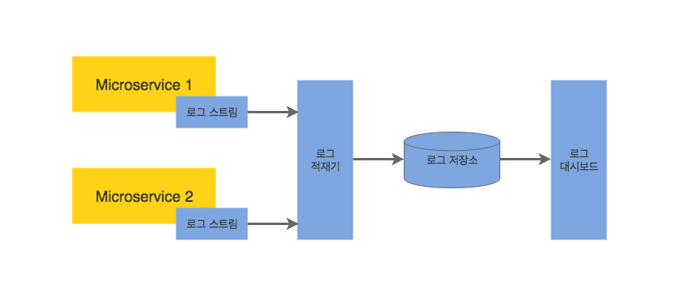
02.로그를 수집하는 방법
∙ 중앙 집중형 로깅
∙ 로그 스트림: 로그 생성자가 만들어내는 로그 메세지의 스트림
∙ 로그 적재기: 로그 메세지를 여러 다른 종단점으로 메세지를 전송
Ex) Logstash, Fluentd
∙ 로그 저장소: 로그 메세지를 저장을 위한 대용량 데이터 저장소
Ex) HDFS, Elasticsearch, NoSQL
∙ 로그 대시보드: 로그 분석 결과를 시각화함
Ex) Kibana, Graphite

Slide 4


03.ELK란?

Slide 5
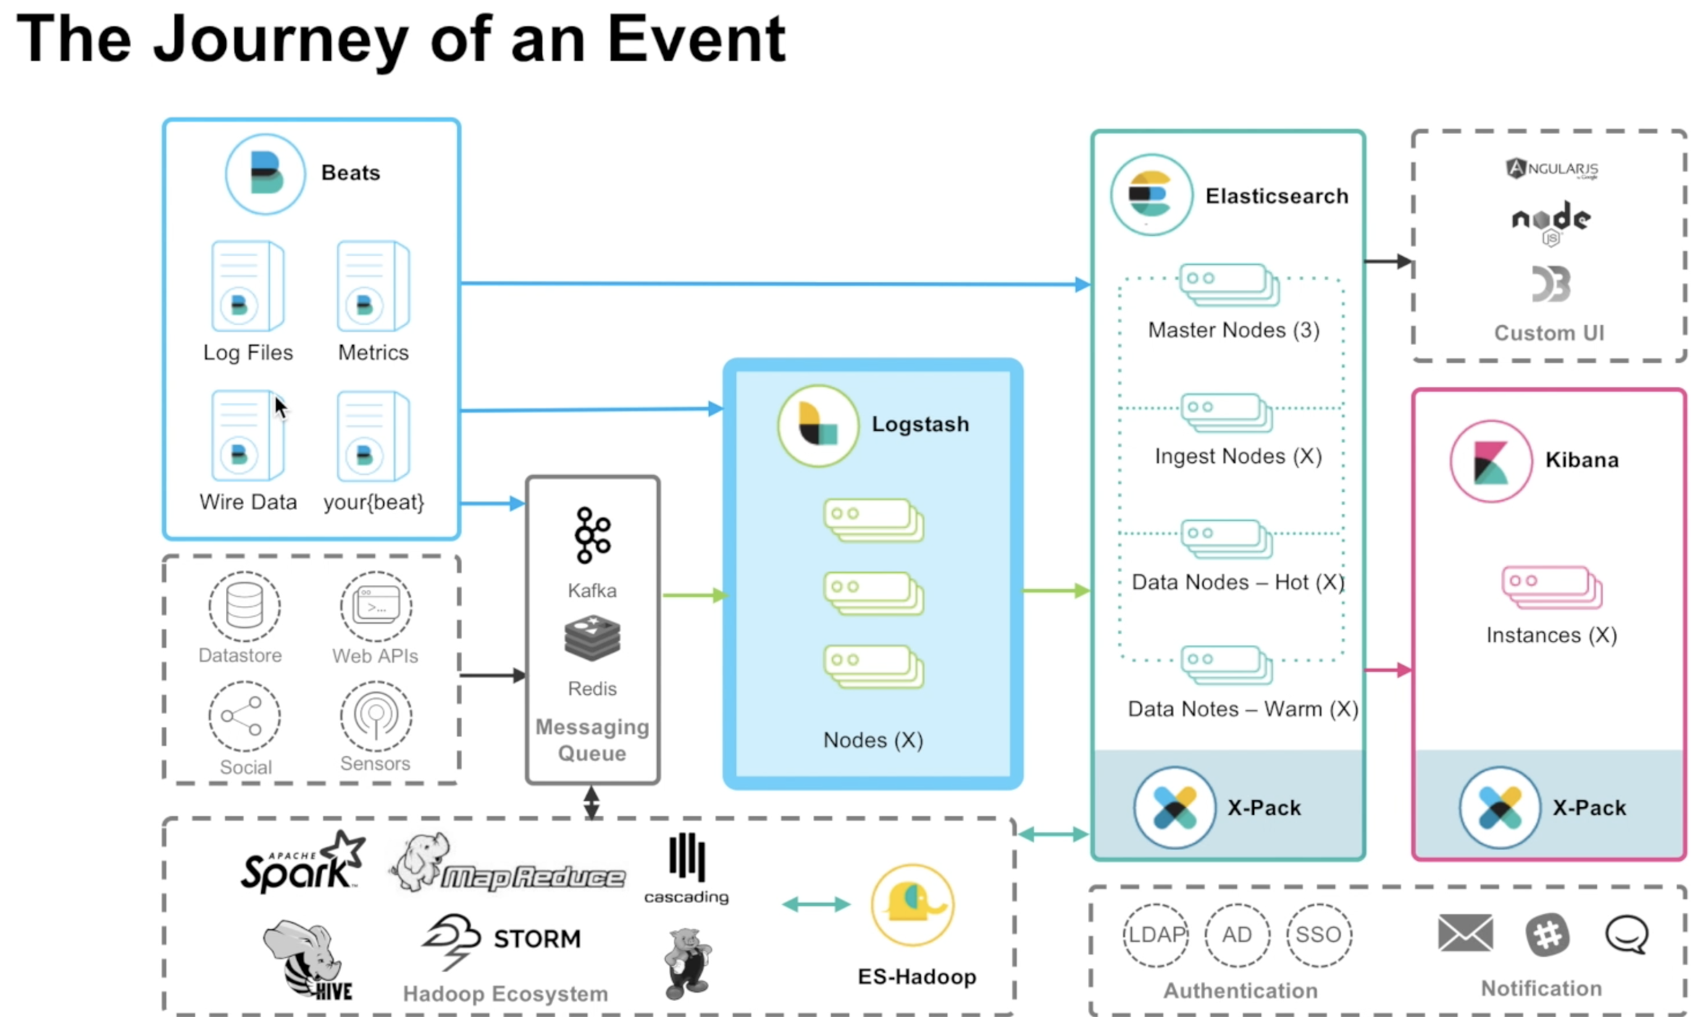
03.ELK란?
Notes:
X pack 이라는 상용 플러그인을 통해서 보안 접속 가능

Slide 6
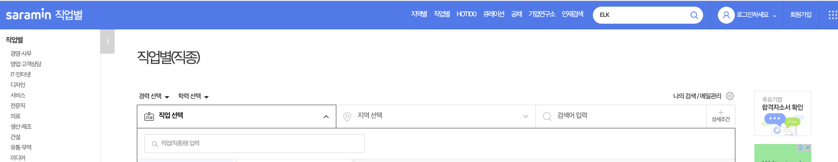
번외. ELK 왜 알아야 하는가?

Slide 7
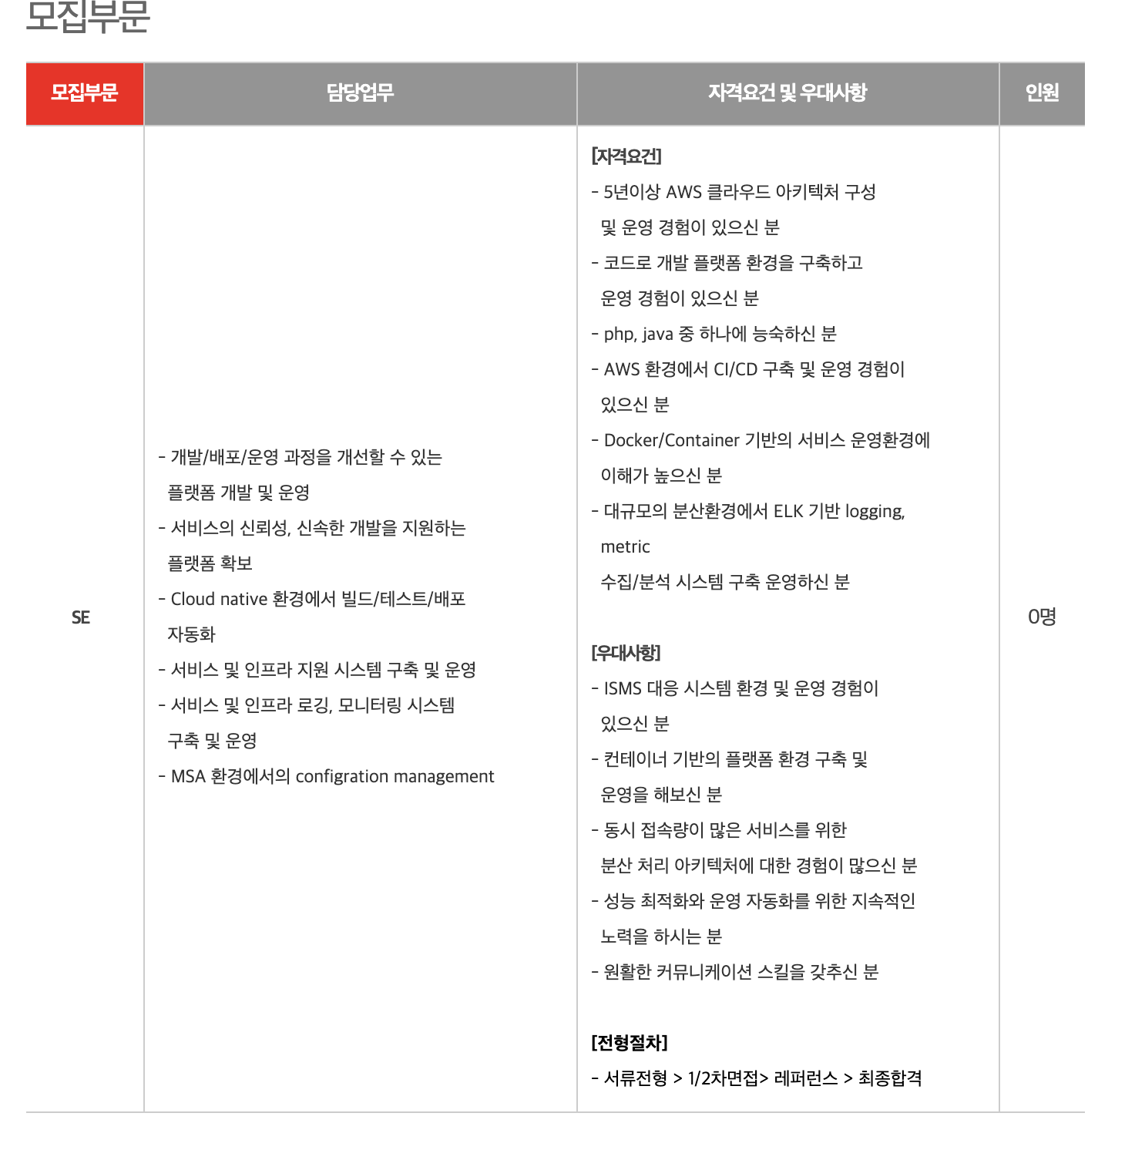
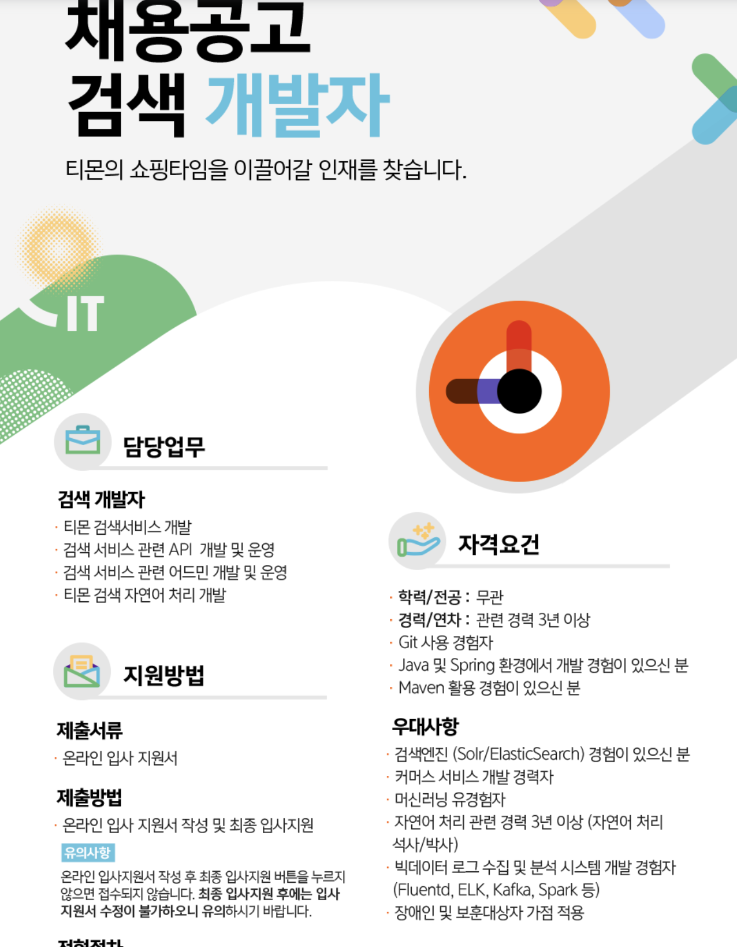
번외. ELK 왜 알아야 하는가?
티몬
위메프

Slide 8
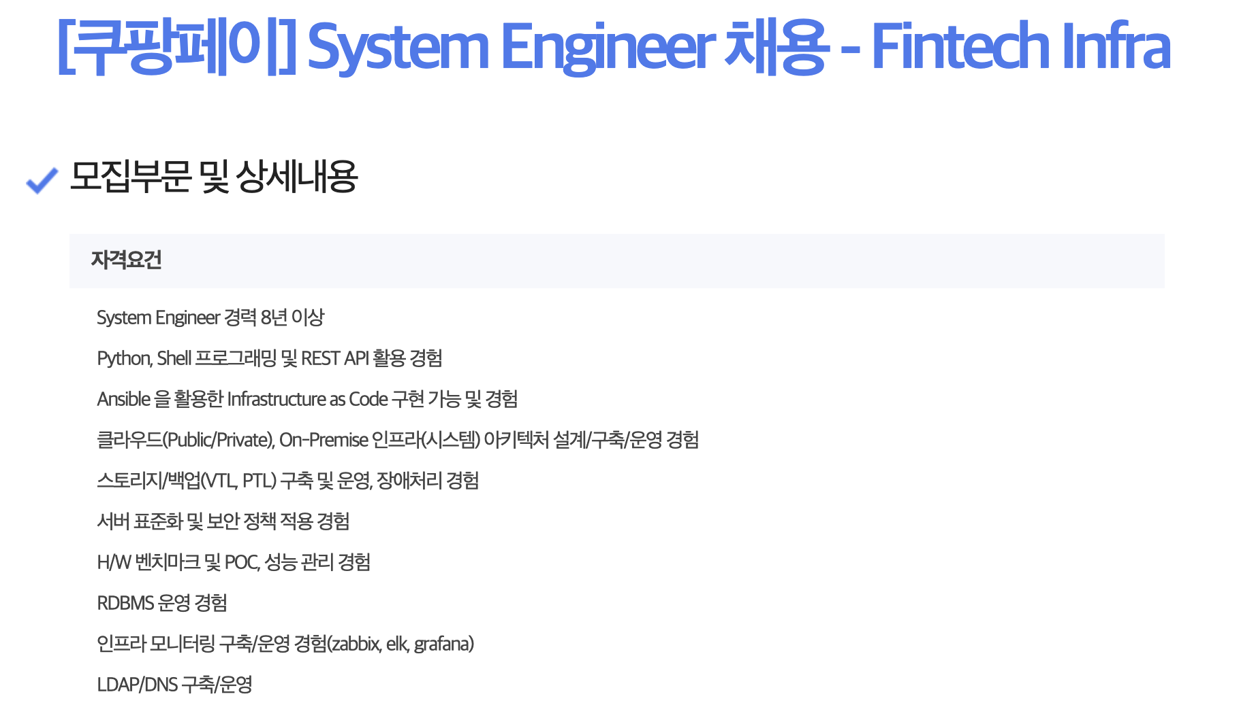
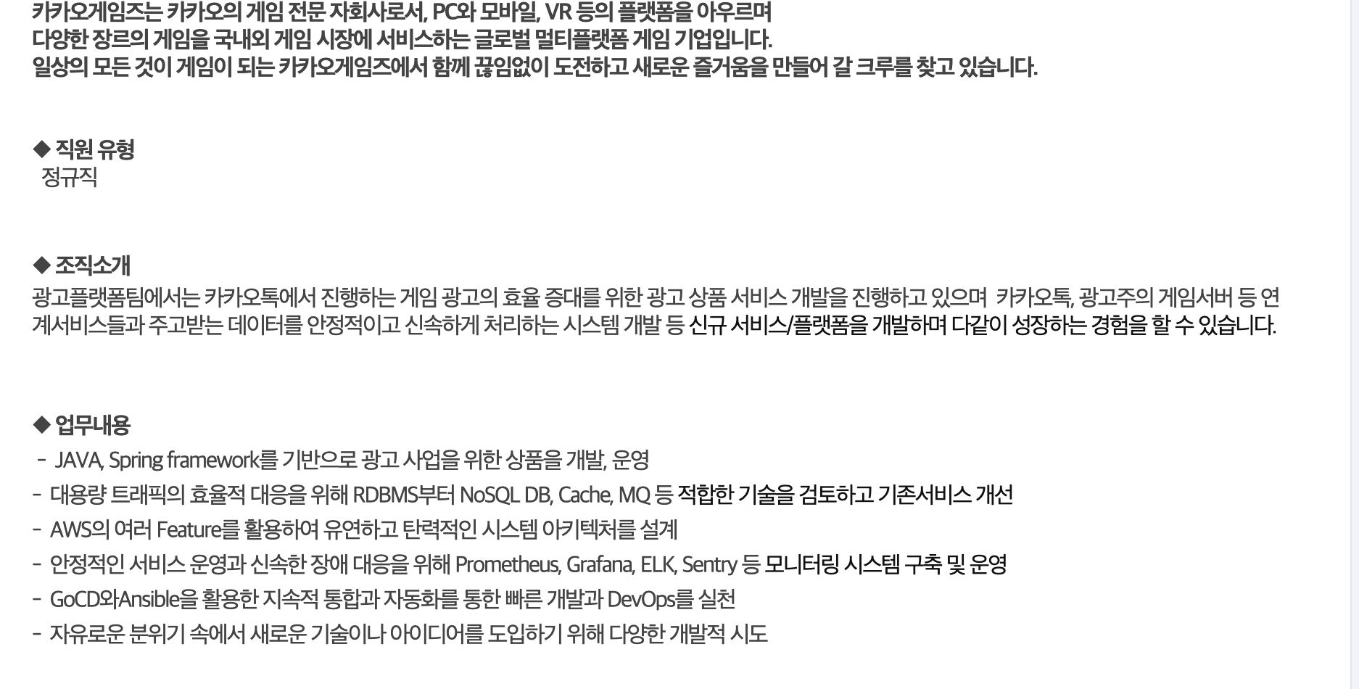
번외. ELK 왜 알아야 하는가?
쿠팡
카카오 게임즈

Slide 9
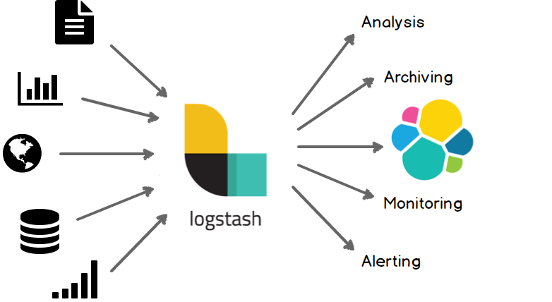
03.ELK란?
1) Logstash
∙ 실시간 파이프라인 기능을 가진 오픈소스 데이터 수집 엔진(Data flow 엔진)
∙ 다양한 데이터 접근 자원
∙ 서로 다른 소스의 데이터를 탄력적으로 통합하고 사용자가 선택한 목적지로 데이터를 정규화
∙ Elasticsearch 및 Kibana 시너지 효과를 발휘

Slide 10
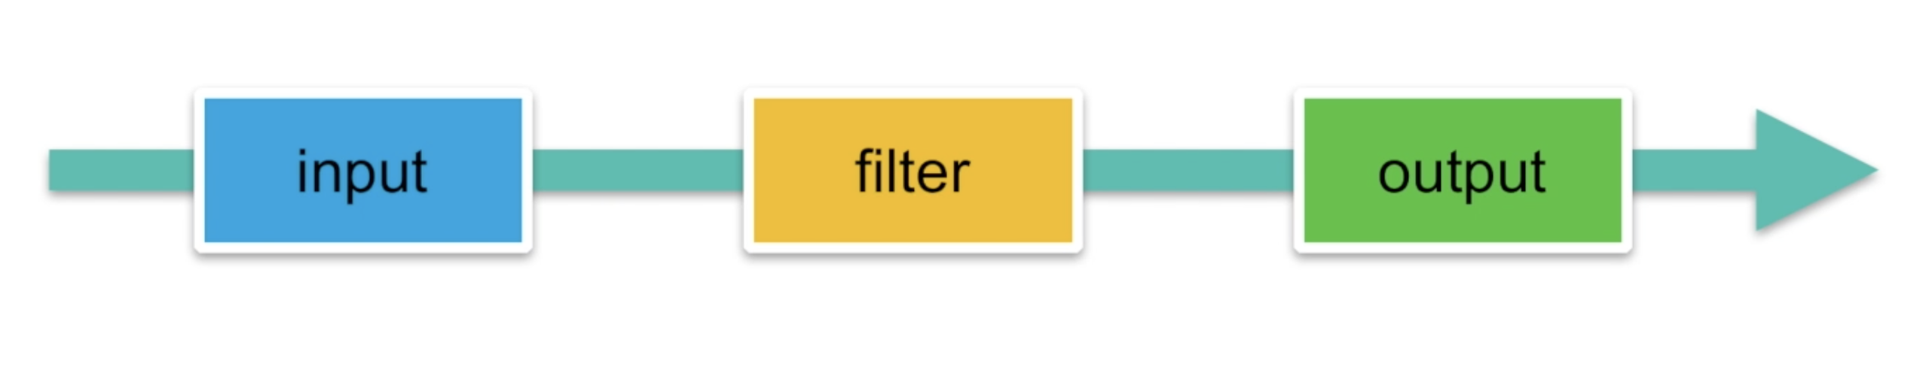
03.ELK란?
1) Logstash 내부 파이프 라인
∙ input : 데이터가 유입되는 근원지 (어떤 것을 받을 것인지?)
∙ HTTP REQUEST, Syslog, beats 등
∙ filter: 데이터에 변형을 가함 (log 파싱, 태그 추가)
∙ log 파싱, 태그 추가 등
∙ output: 데이터를 전송할 목적지
∙ s3, elasticsearch 등

Slide 11
03.ELK란?
Notes:
X pack 이라는 플러그인을 통해서 보안 접속 가능

Slide 12

03.ELK란?
2) ElasticSearch
∙ 오픈소스 풀텍스트 검색 및 분석 엔진
∙ 방대한 양의 데이터를 신속하게, 거의 실시간으로 저장, 검색, 분석할 수 있도록 지원
∙ 가장 대중적인 엔터프라이즈 검색 엔진 Ex) Netflix, GitHub, Facebook
∙ (내부 구조나 동작 원리는 추후에 따로 설명하겠습니다.)
Notes:
110TB 3개월 간의 듀랑고 데이터
노드 클러스터 샤드 레플리카

Slide 13
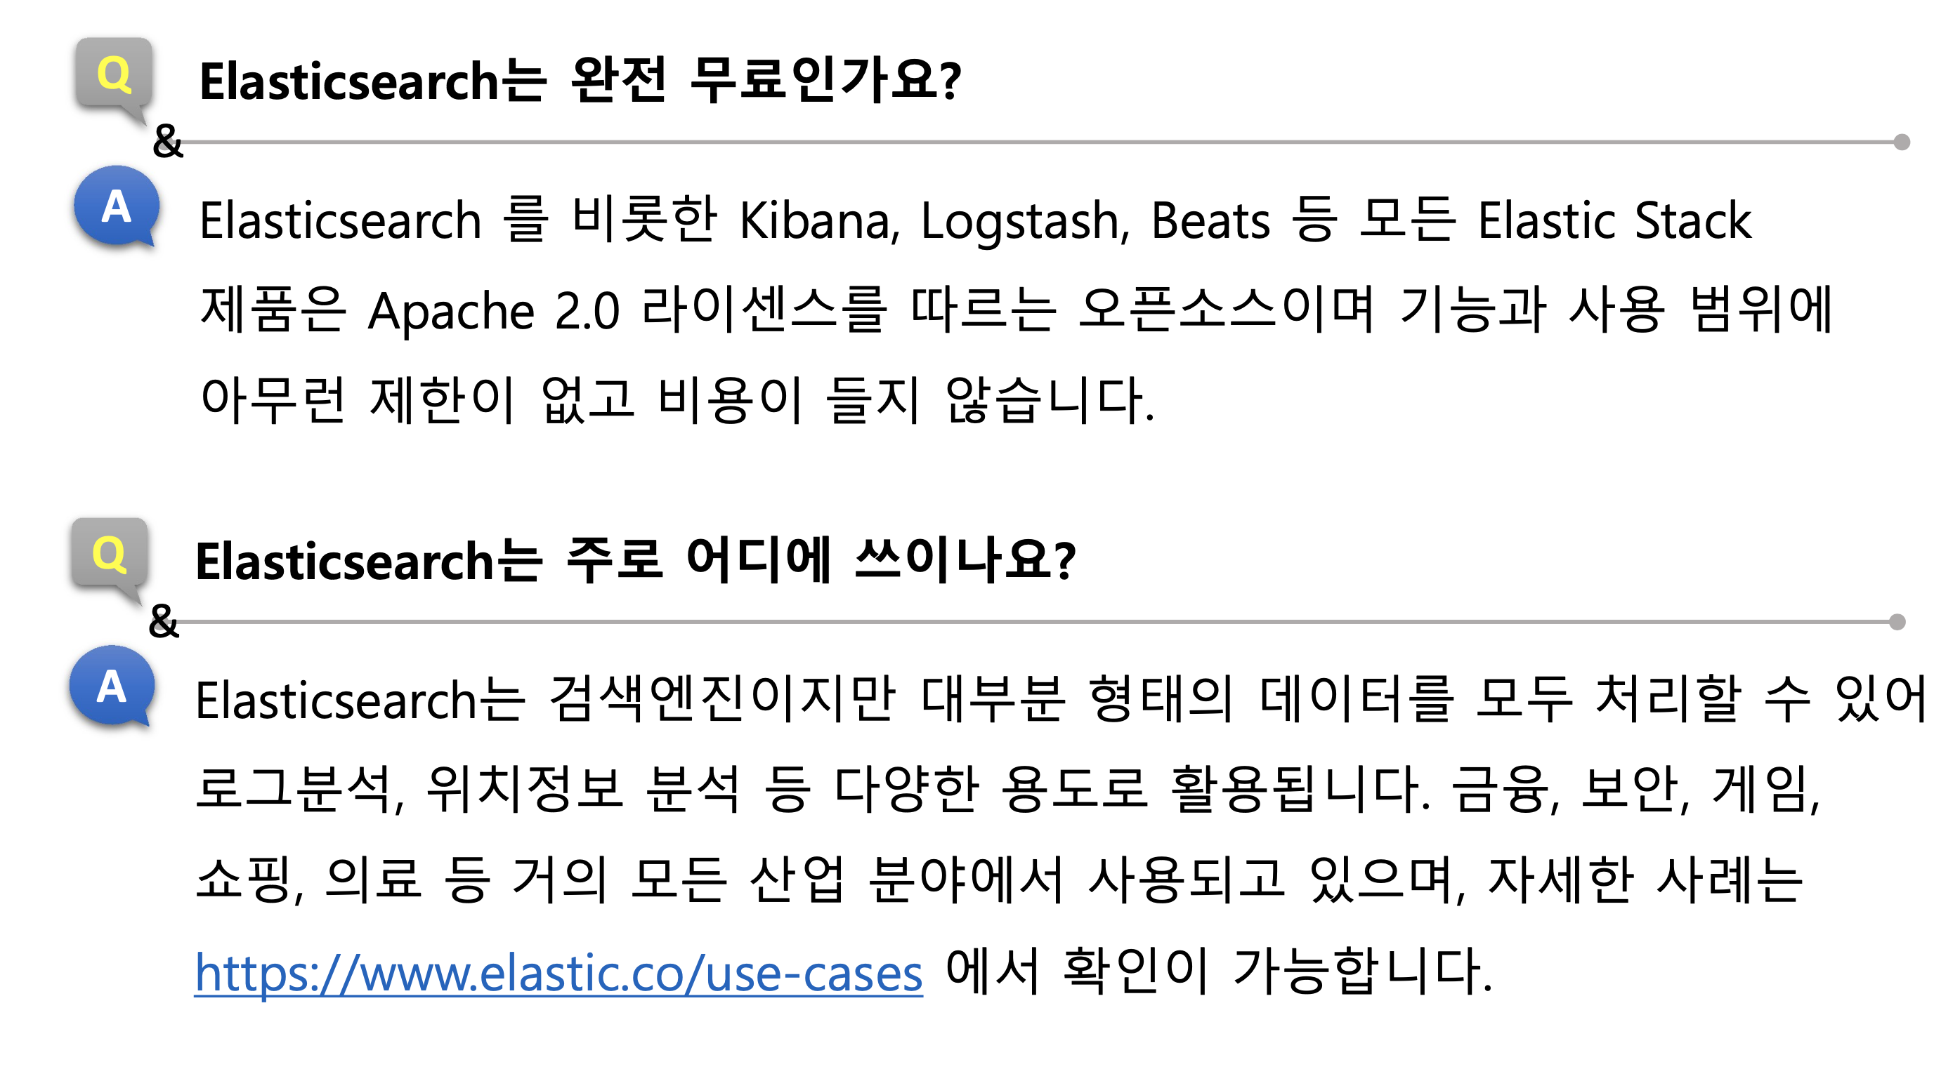

03.ELK란?

Slide 14
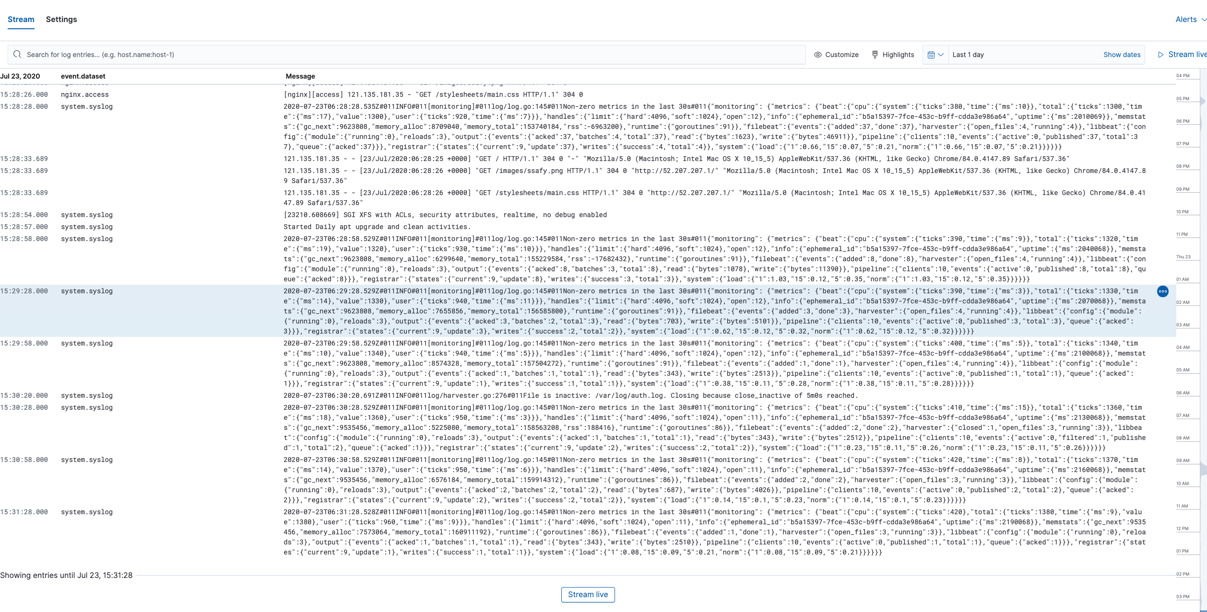
03.ELK란?

Slide 15
03.ELK란?
Notes:
X pack 이라는 플러그인을 통해서 보안 접속 가능

Slide 16

03.ELK란?
3) Kibana
∙ Elasticsearch와 함께 사용하도록 설계된 오픈소스 분석 및 시각화 플랫폼
∙ Elasticsearch에 저장된 데이터를 검색하고 보면서 상호 작용을 수행
∙ 손쉽게 고급 데이터 분석을 수행하고 다양한 차트, 테이블, 지도의 형태로 데이터를 시각화
∙ 브라우저 기반 인터페이스에서 Elasticsearch 쿼리의 변경 사항을 실시간으로 표시하는 동적 대시보드를 신속하게 생성하고 공유

Slide 17
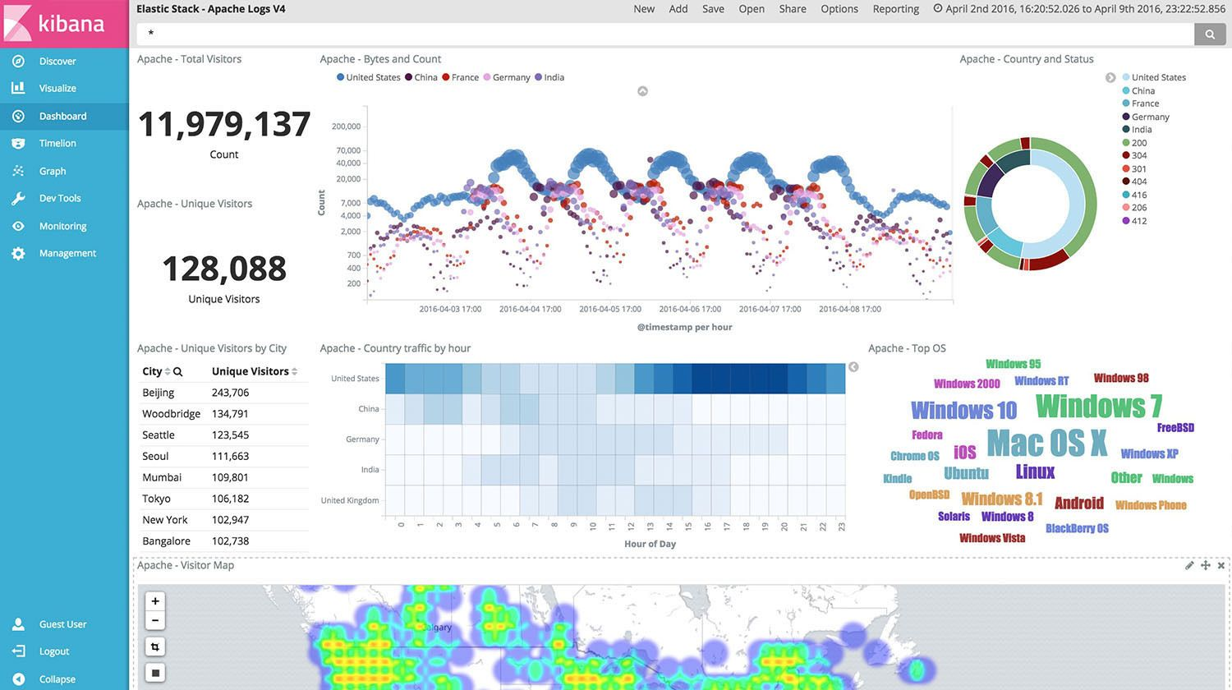
03.ELK란?

Slide 18
03.ELK란?
Notes:
X pack 이라는 플러그인을 통해서 보안 접속 가능

Slide 19

03.ELK란?
4) Beats
∙ Beats는 단일 목적의 데이터 수집기 무료 오픈 소스 플랫폼
∙ Logstash나 Elasticsearch에 데이터를 전송
∙ 데이터 필터링을 위해서는 Logstash로 데이터를 보내야함

Slide 20
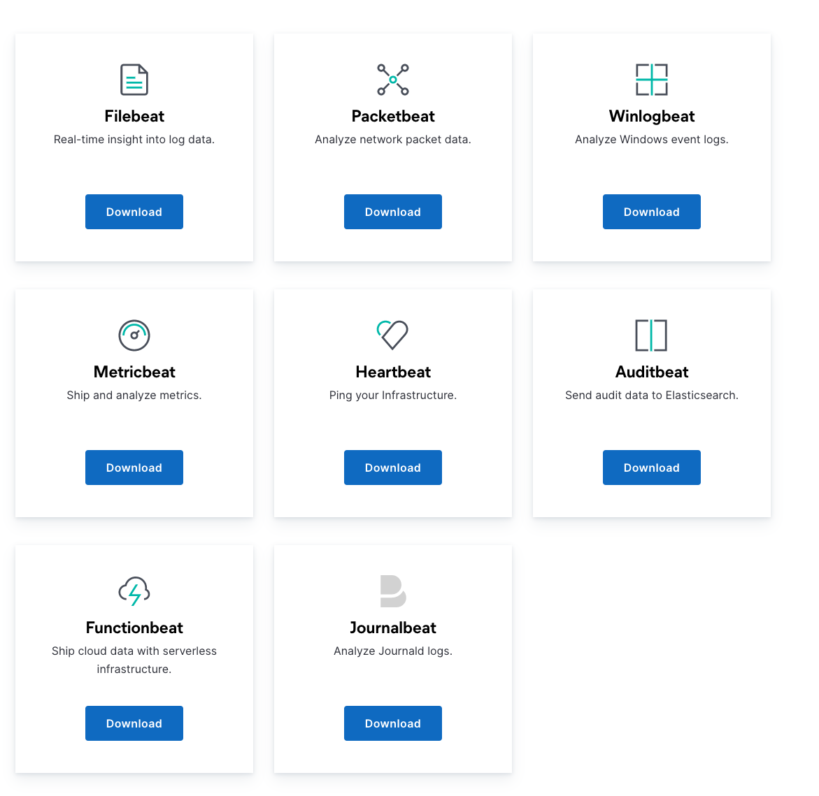
03.ELK란?
4) Beats

Slide 21
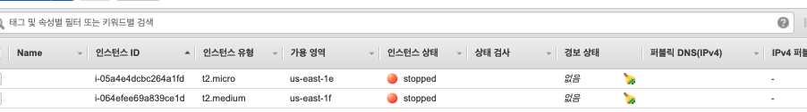
04.실습
∙ 실습 환경
1. nodejs + nginx + beats(Ubuntu)[micro] => 웹 서버
2. ELK (Amazon Linux)[medium] => 로그 수집 서버
(최소사양: 메모리 4GB, 디스크 16GB)

Slide 22
04.실습
Elastic Search 설치(로그 서버)
∙ https://www.elastic.co/kr/downloads/elasticsearch(접속)
∙ 패키지로 설치할 것인지, wget으로 설치할 것인지는 본인의 선택
∙ 본인은 yum 패키지 매니저로 설치함

Slide 23
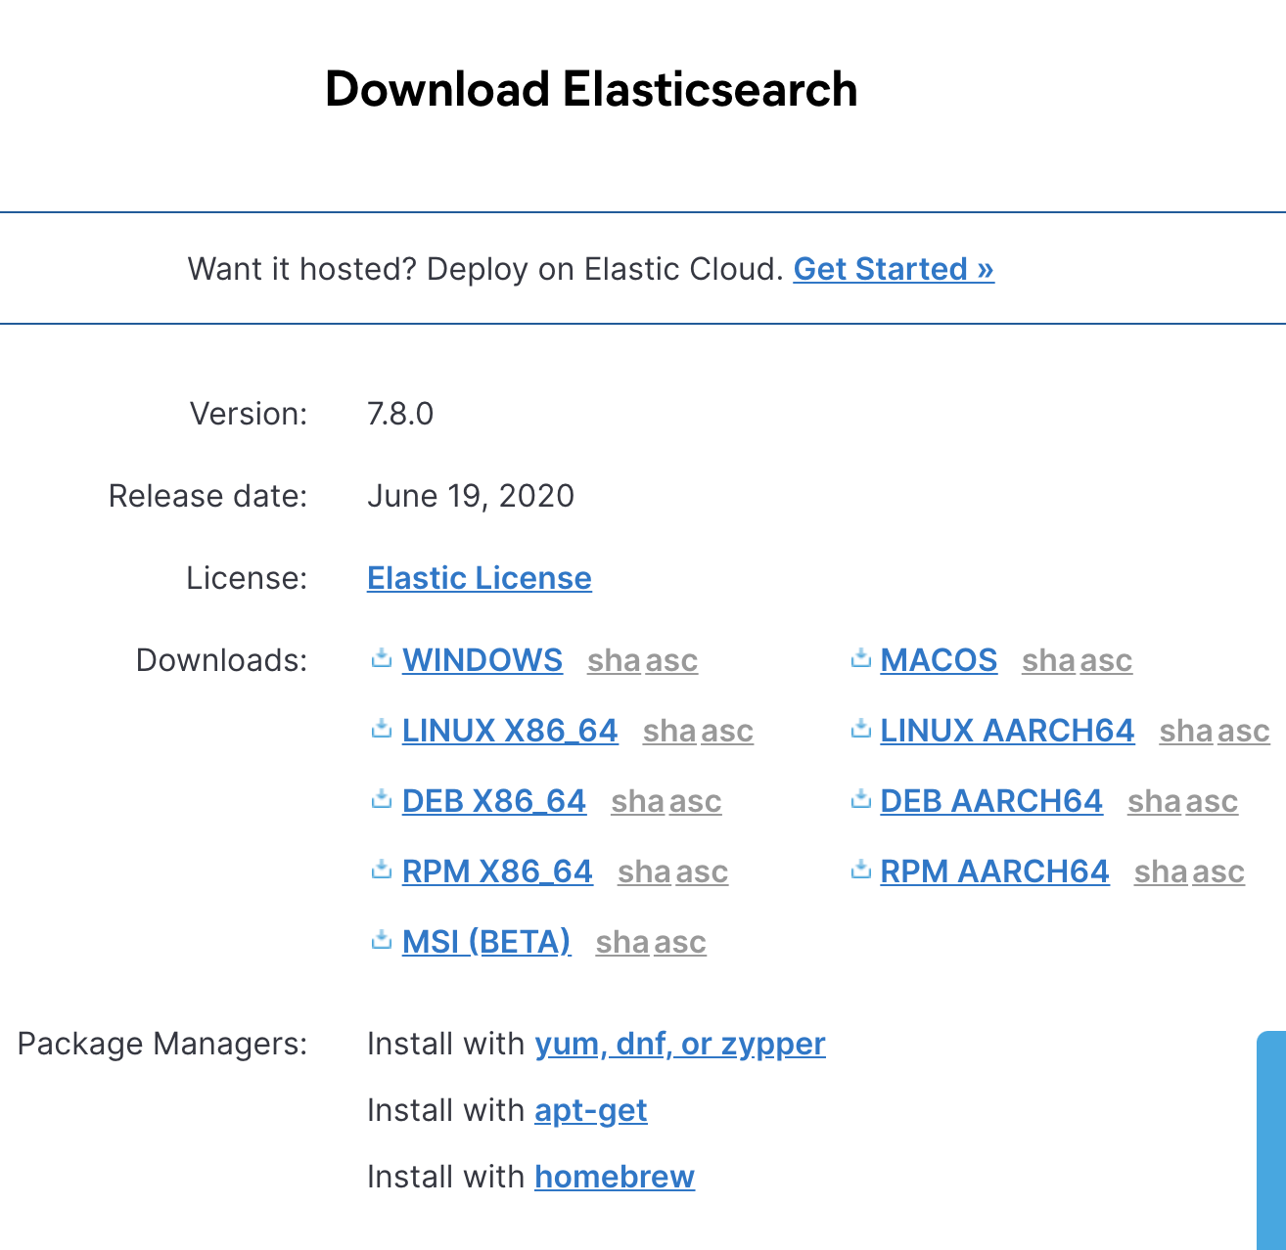
04.실습

Slide 24
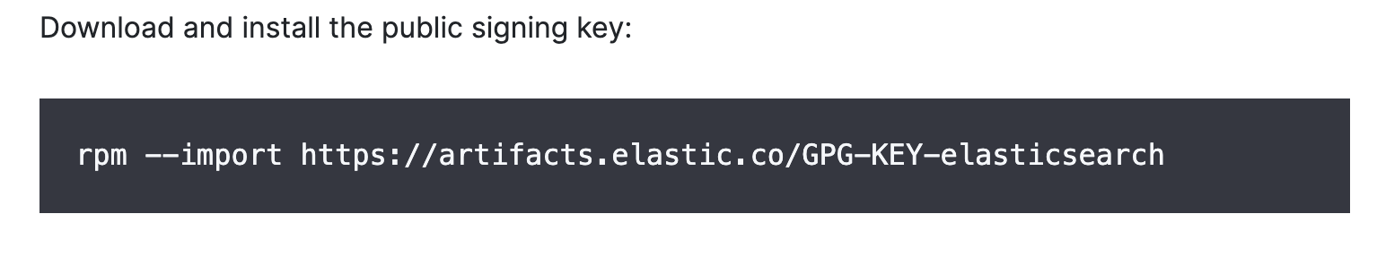
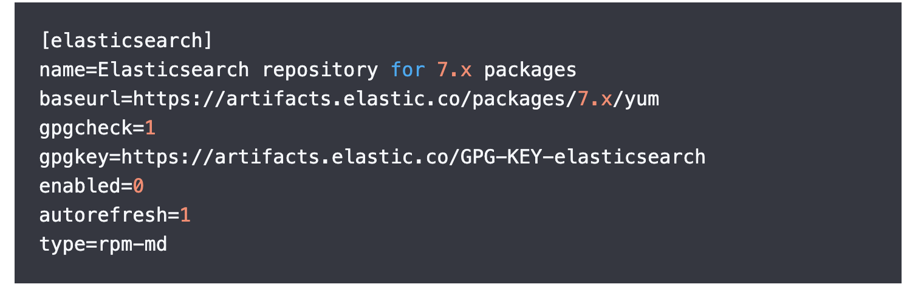
04.실습
1. Public key install
2. /etc/zypp/repos.d/ 경로에 아래와 같은 파일 작성 elasticsearch.repo
3. sudo yum install --enablerepo=elasticsearch elasticsearch
4. 설치 완료 !!

Slide 25
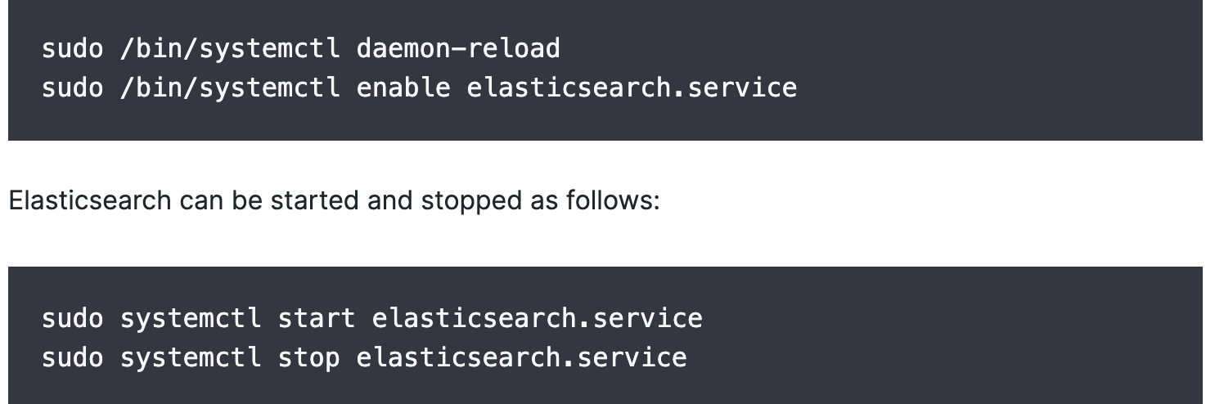
04.실습
5. Systemd에 서비스 등록 (서버 부팅 시 자동 실행)[optional]

Slide 26
04.실습
2) Kibana, Logstash 설치
∙ https://www.elastic.co/kr/downloads/kibana (kibana 설치)
∙ https://www.elastic.co/kr/downloads/logstash (logstash 설치
∙ elasticsearch와 같은 방식으로 설치
∙ kinana와 logstash는 설치 방법을 생략

Slide 27
04.실습
3) ELK 파이프라인 연결 (elasticsearch)
∙ elasticsearch.yml 과 jvm.options를 설정해야함
∙ find / -name elasticsearch.yml (리눅스 명령어를 사용하면 쉽게 찾을 수 있음)
∙ find / -name jvm.options(리눅스 명령어를 사용하면 쉽게 찾을 수 있음)

Slide 28
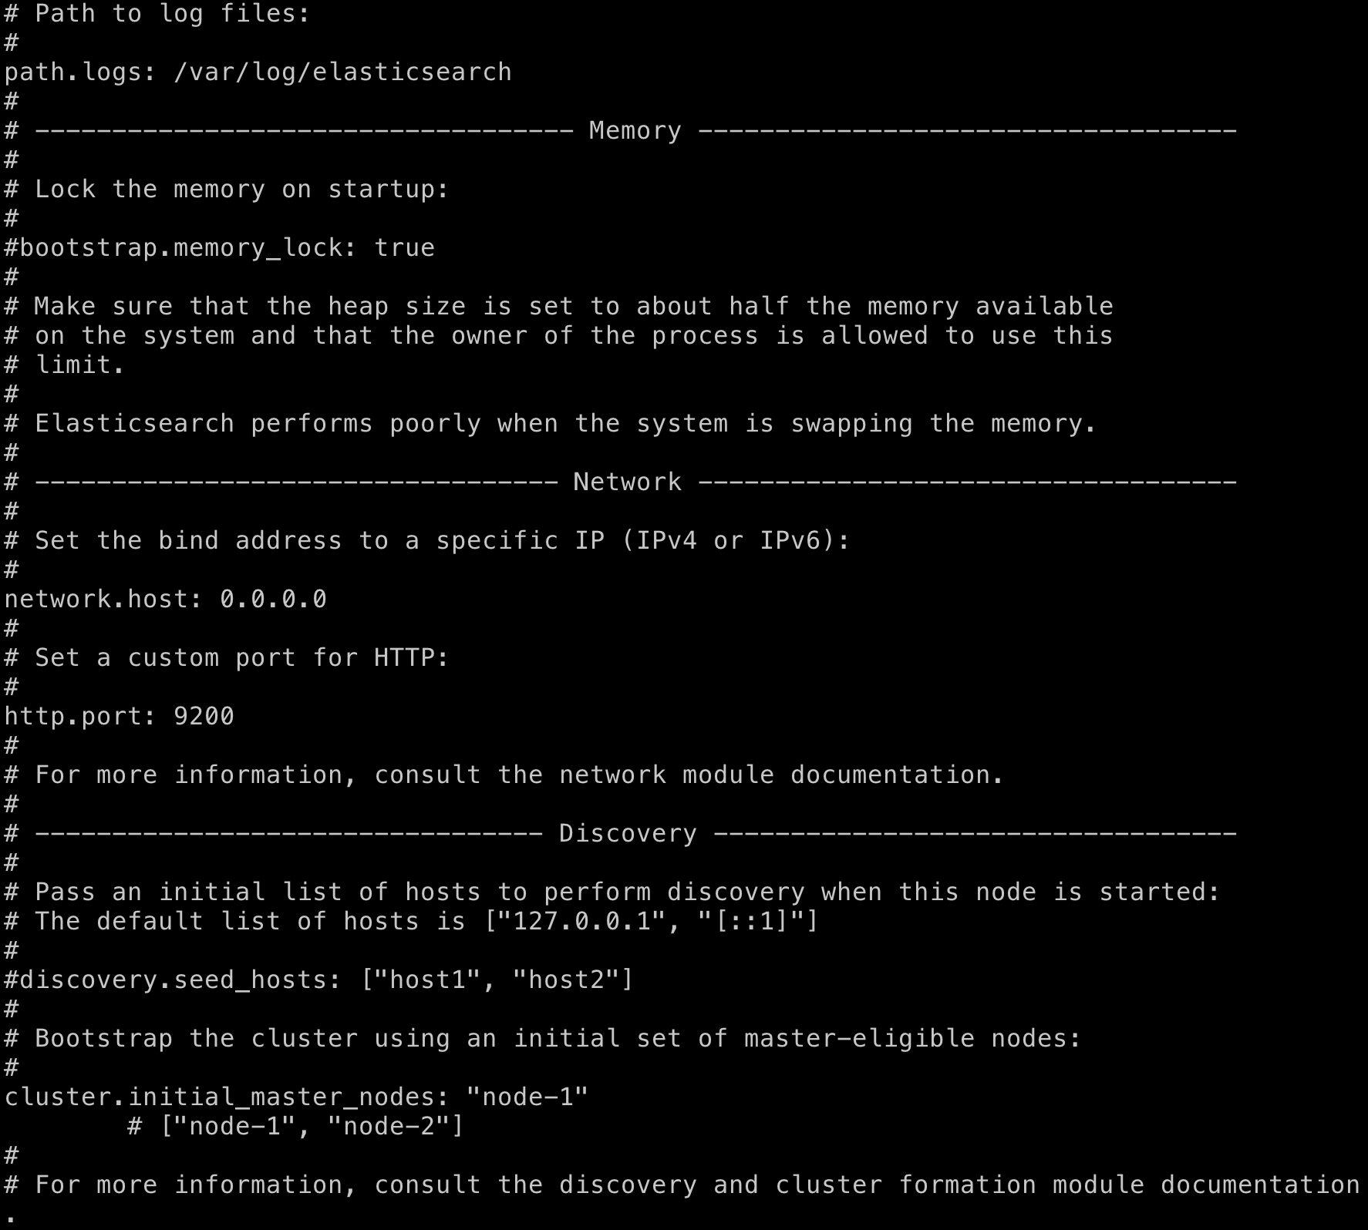
04.실습
3) ELK 파이프라인 연결 (elasticsearch.yml)
∙ elasticsearch의 로그 경로 설정
(elasticsearch 자체의 에러를 찾을 수 있음)
∙ 인바운드 규칙
∙ 사용하는 포트 번호
∙ 노드 설정

Slide 29
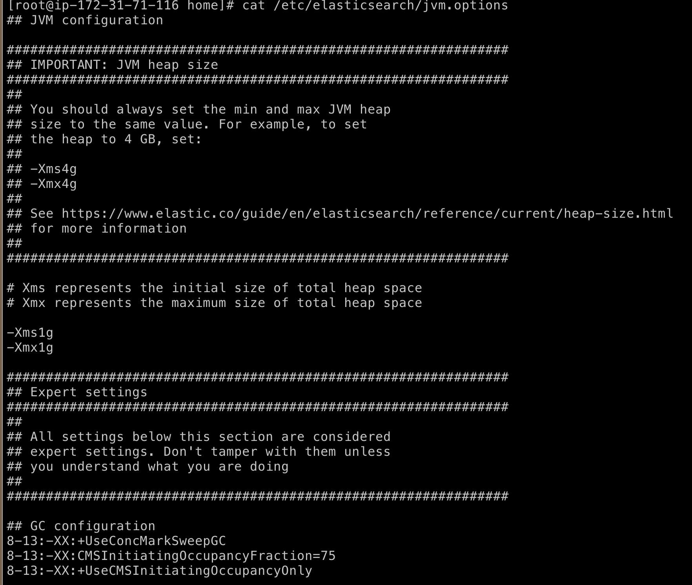
04.실습
3) ELK 파이프라인 연결 (jvm.options)
∙ ELK가 있는 서버 컴퓨터 사양이 낮다면 jvm.options 파일을 설정

Slide 30
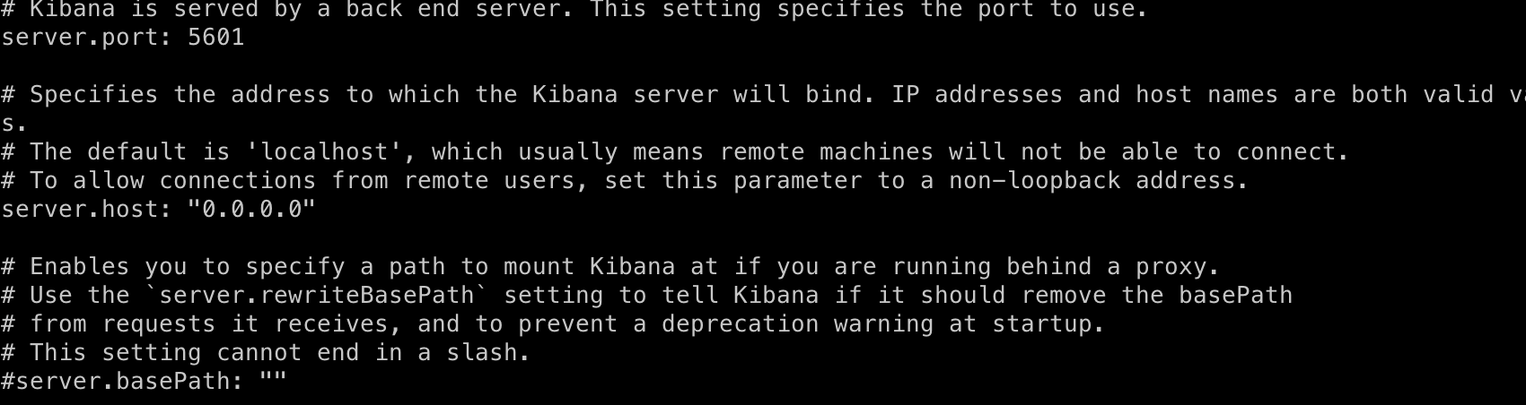
04.실습
3) ELK 파이프라인 연결 (kibana.yml)
∙ server.host만 실습을 위해 열어놓음
∙ 나머지는 default 값으로 사용해도 지장 없음
다른 설정 옵션을 보고 싶다면 https://www.elastic.co/guide/en/kibana/7.8/settings.html 을 참조

Slide 31
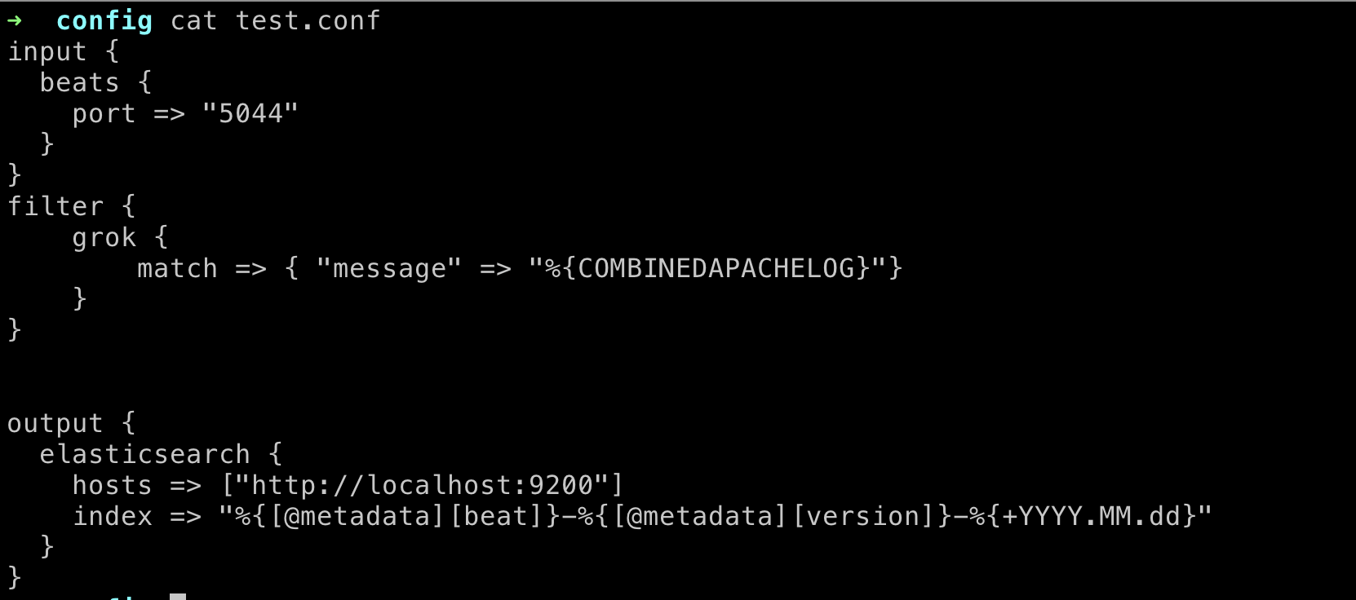
04.실습
3) ELK 파이프라인 연결 (logstash)
∙ input, filter, output 설정
∙ filter는 공식홈페이지에 미리 정의되어 있는 것이 많음

Slide 32
04.실습
4) WebServer에 Filebeats 설치
∙ https://www.elastic.co/guide/en/beats/filebeat/current/filebeat-installation.html
∙ vim /etc/filebeat/modules.d/nginx.yml 를 통해 nginx 설정
∙ filebeat.yml 수정

Slide 33
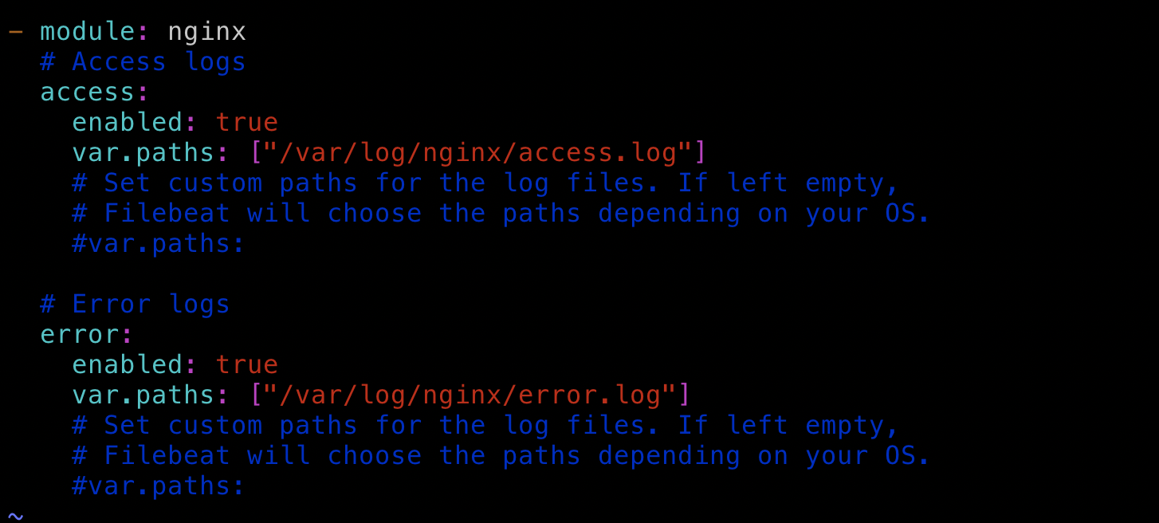
04.실습
4) WebServer에 Filebeats 설치(nginx.yml)
∙

Slide 34
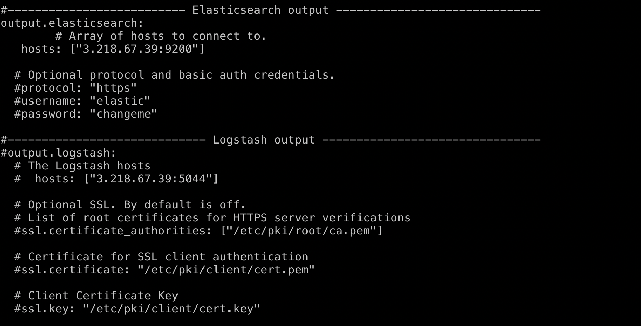
04.실습
4) WebServer에 Filebeats 설치(filebeat.yml)
∙ filebeat.yml의 파일에 있는 output 경로를 설정해줌

Slide 35
05.결과물
감사합니다

